Slide 1




Rețele de calculatoare
Academia de Studii Economice
Nivelul rețea: IP
Iulian Ilie-Némedi

Slide 2
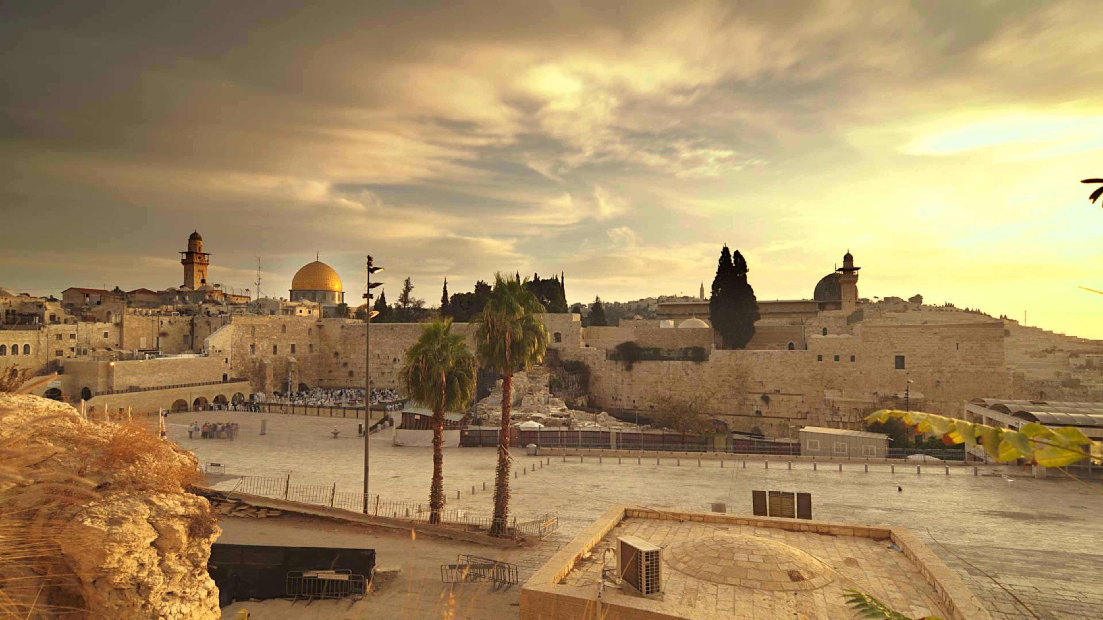


Vă mulțumesc că ați venit la curs!

Slide 3
Funcțiile nivelului rețea
Adresare globală
Introduce un protocol cu adresare ierarhică numit IP (Internet Protocol);
Fiecare dispozitiv este identificat în mod unic la nivel global prin adresa sa IP.
Comunicație end-to-end fără conexiune
Protocoalele nivelului rețea sunt de tip best-effort și nu stabilesc conexiuni;
Stabilirea conexiunilor este responsabilitatea protocoalelor de nivel superior.
Rutare
Dispozitive intermediare numite rutere iau decizii de dirijare a traficului în funcție de destinatie.

Slide 4

Protocoale de nivel rețea
Internet
Protocol
(IP)
v4 / v6
Network Address Translation
(NAT)
[Reverse] Address Resolution Protocol
([R]ARP)
Internet Control Message Protocol
(ICMP)
+ v6
Internet Group Management Protocol
(IGMP)
Internet Protocol Security
(IPSec)

Slide 5
Internet Protocol
Protocolul esențial al Internetului definit în RFC791 (IPv4) în anul 1981;
Introduce adrese care au semnificație globală și permit rutarea pachetelor de la o sursă la o destinație, asociind fiecărui dispozitiv din Internet o adresă unică, numită adresă IP:
Adresele MAC (de nivel 2) au semnificație locală, practic toate calculatoarele sunt în aceeași rețea;
Adresele IP au semnificație globală, identificând atât calculatorul cât și rețeaua din care face parte.
Adaugă informația de adresare prin încapsulare în pachate;
Pe baza informației de adresare conținută în antetul IP se realizează dirijarea traficului în Internet;
Protocolul IPv4 a stat inițial la baza Internetului și este în continuare cea mai populară versiune;
IPv6 rezolvă problema spațiului limitat de adrese și aduce o serie de optimizări suplimentare.

Slide 6
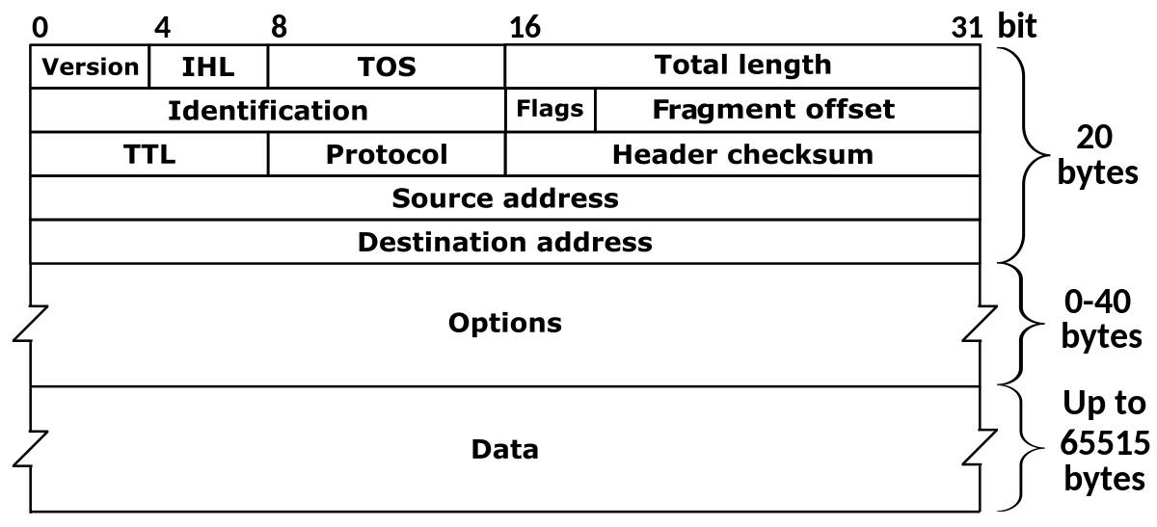
Formatul pachetului IPv4

Slide 7
Formatul pachetului IPv4
Version (4 biți): are întotdeauna valoarea 4;
Internet Header Length (IHL, 4 biți): lungimea header-ului în unități de 32 de biți;
Differentiated Service Code Point (DSCP, 6 biți): identifică serviciul transmis peste IP și se utilizează în mecanisme de Quality of Service;
Explicit Congestion Notification (ECN, 2 biți);
Total Length (16 biți): lungimea totală a header-ului și datelor;
Identification (16 biți): identifică toate pachetele unui segment / datagramă;
Flags (3 biți): utilizate în procesul de fragmentare:
Primul bit este 0;
DF – Don’t fragment;
MF – More fragments.
Fragment Offset (14 biți): offset-ul fragmentului curent în segmental / datagrama inițială;
Time to Live (TTL, 8 biți): de câte ori mai poate fi retransmis pachetul (firewall-ul blochează cu TTL=1).

Slide 8
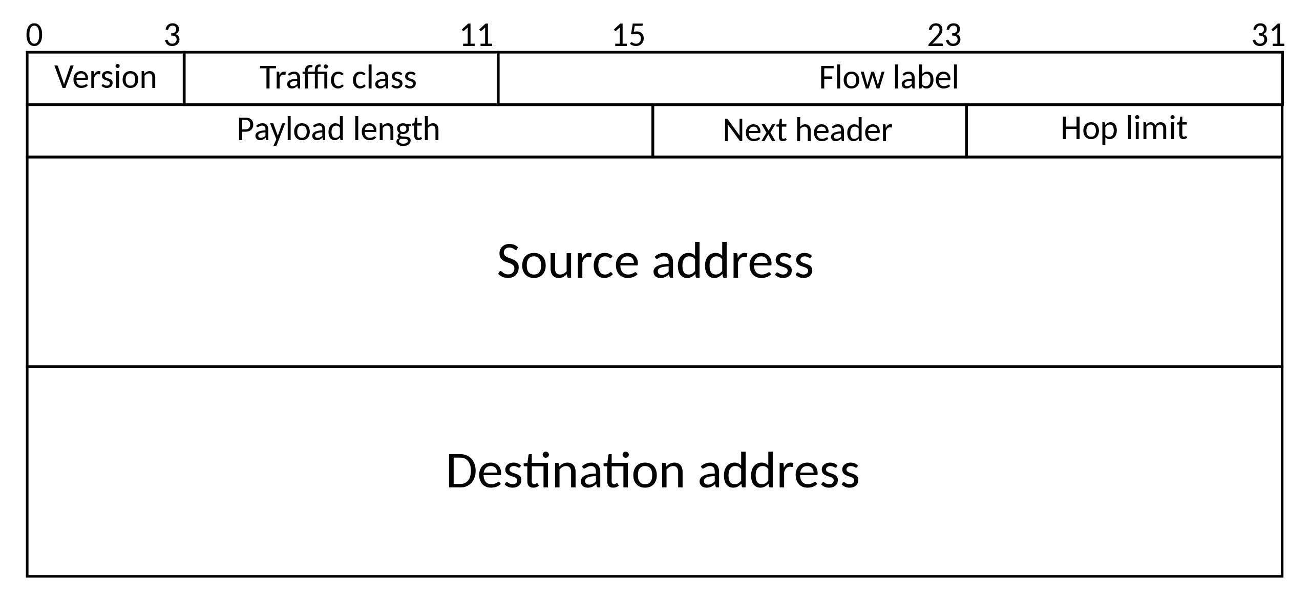
Formatul pachetului IPv6

Slide 9
Formatul pachetului IPv6
Este utilizat un header fix care poate trimite la o serie de alte headere care extind definiția comunicației;
Version (4 biți): are valoarea 6;
Traffic Class:
6 biți pentru Differentiated Services;
2 biți pentru Explicit Congestion Notification.
Flow Label (20 biți): poate identifica un flux de comunicație, spre exemplu o conexiune TCP;
Payload Length (16 biți): lungimea header-elor suplimentare și a datelor;
Next Header (8 biți): tipul următorului header;
Hop Limit (8 biți): echivalentul Time to Live;
Source Address (128 biți): adresa sursă;
Destination address (128 biți): adresa destinație.

Slide 10
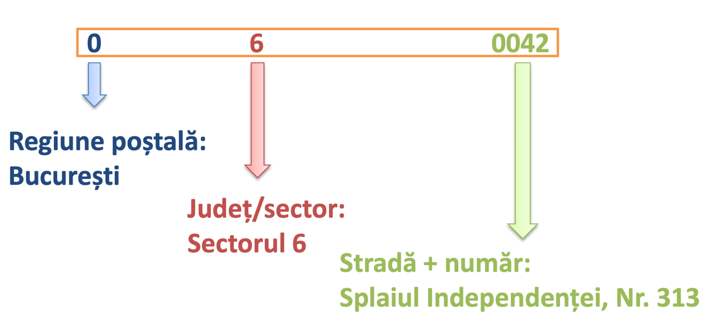
Necesitatea unei adresări globale
Problemă: Adresele MAC sunt ineficiente pentru rețele mari:
Folosesc o schemă de adresare plată care nu scalează.
Consecință: adresele MAC sunt folosite doar cu vizibilitate locală (în domeniul local de broadcast);
Este necesară folosirea unui alt set de adrese pentru adresare globală;
Aceste adrese trebuie să fie organizate ierarhic pentru a putea fi gestionate de echipamentele de rețea.
Exemplu de adresare ierarhică:
Codul poștal.

Slide 11
Adresa IPv4
Este formată din 4 octeți, formatul cel mai folosit fiind cel zecimat cu punct:
Utilă pentru calcule mai este reprezentarea adresei în format binar:
Adresa IPv4 este compusă din doua părți:
Partea de rețea;
Partea de host.
Dispozitivele care au partea de rețea comună sunt situate în aceeași rețea și pot comunica fără să aibă nevoie de un ruter;
Părțile de rețea și host se determină folosind masca de rețea (subnet mask).

Slide 12
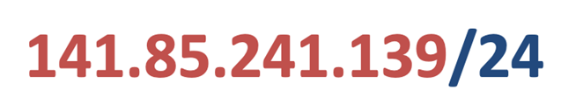
Masca de rețea
Masca de rețea este o adresă IP specială care este formată dintr-un șir continuu de 1 urmat de un șir continuu de 0:
Deoarece notația zecimală a unei măști de rețea este dificil de utilizat, s-a introdus o notație specială:
/24 poartă numele de prefixul rețelei și reprezintă numărul de 1 din masca de rețea;
O reprezentare completă a unui IP de stație împreună cu rețeaua din care face parte devine:

Slide 13
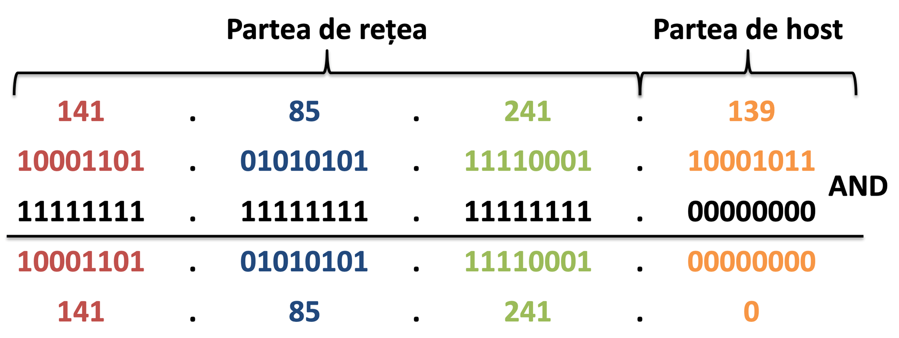
Adresa de rețea
Prin aplicarea operației AND pe biți între mască și adresa IP se obține adresa de rețea:
Adresele de rețea au toți biții din partea de host setați pe 0;
Adresa de rețea este folosită de stații pentru a determina dacă să trimită direct destinației sau gateway-ului pachetului.

Slide 14
Adresa de broadcast
Prin aplicarea operației OR pe biți între inversa măștii și adresa IP se obține adresa de broascast a rețelei:
Adresele de broadcast au toți biții din partea de host setați pe 1;
Adresa de broadcast este folosită ca adresă destinație în pachete ce vrem să ajungă la toate dispozitivele din respectiva rețea.

Slide 15
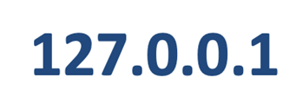
Adresa de loopback
O interfață specială a dispozitivelor de rețea este interfața de loopback;
Interfața de loopback este virtuală și nu are asociată vreo interfață fizică;
Interfața de loopback este caracterizată prin adresa IP de loopback:
Prin folosirea acestei interfețe se poate testa integritatea stivei de protocoale de pe un sistem;
Pachetele trimise având ca destinație această adresă se întorc către stația care le-a trimis;
Această interfață este folosită pentru a putea testa aplicații server pe mașini care nu au conexiune la rețea, sau pentru testarea aplicațiilor înainte de a le expune în rețea.

Slide 16
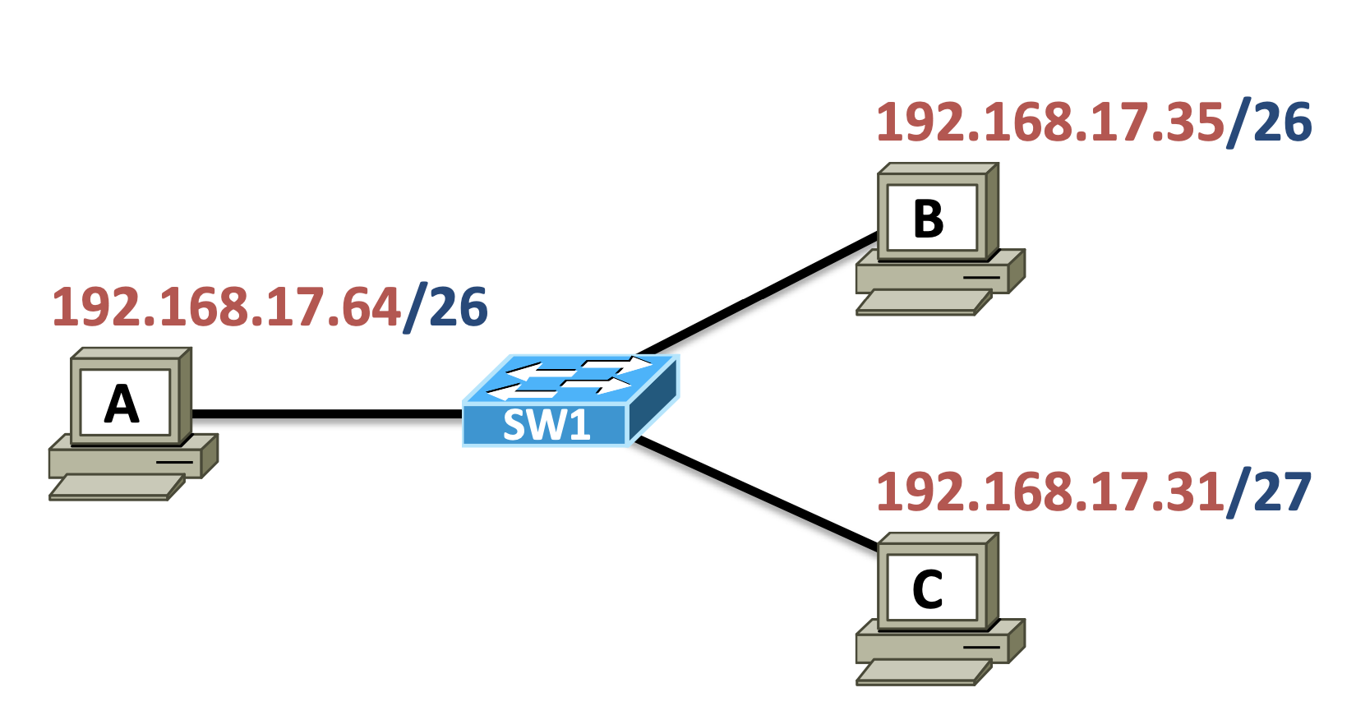
Exemplu de configurație
Stațiile sunt configurate cu IP-urile și măștile din figură. Există vreo problemă cu această configurație?
Da, A are configurată o adresă de rețea și C are configurată o adresă de broascast, în plus, C are o mască diferită de A și B.

Slide 17
Exemplu de broadcast
Adresele IP greșite au fost corectate A trimite un broadcast. Ce adresă IP sursă și destinație vor fi incluse în antetul IP?
Sursa: 192.168.17.1 Destinație: 192.168.17.63
Care este adresa de rețea a lui A?
192.168.17.0

Slide 18
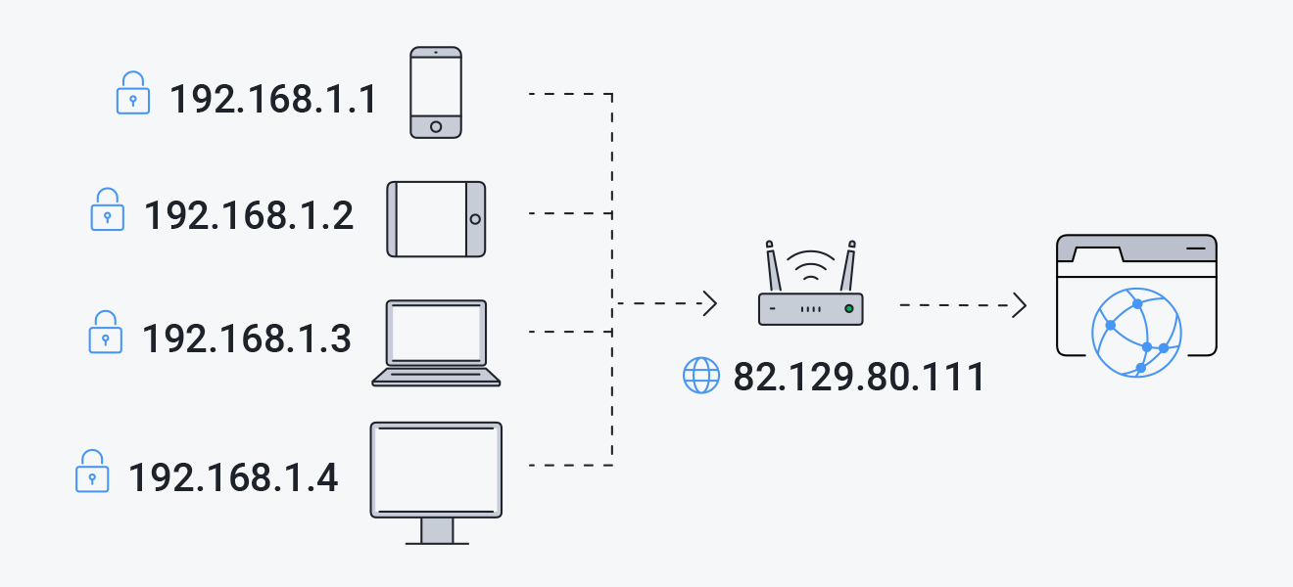
Adrese publice și private
Pentru a economisi adrese, RFC1918 a alocat trei spații de adrese pentru rețele private:
10.0.0.0/8 – 10.255.255.255/8;
172.16.0.0/12 – 172.31.255.255/12;
192.168.0.0/16 – 192.168.255.255/16.
Adresele private nu pot fi atribuite unei organizații și nu pot fi folosite în Internet;
Pentru a conecta o stație cu adresă privată la Internet, aceasta trebuie translatată la o adresă publică, process numit NAT (Network Address Translation);
În cazul serviciului HTTP se poate utiliza un proxy care trebuie să aibă adresă publică.

Slide 19
Clase de adrese
Adresele IP au fost istoric clasificate în 5 clase de adrese (A, B, C, D și E), fiecare cu o mască specifică;
Inițial, dispozitivele luau în considerare aceste clase pentru a determina masca rețelei;
IANA atribuia unei organizații un întreg bloc classful de adrese, însă cele de clasă A erau deseori prea mari, și cele de clasă C prea mici;
În rețele moderne clasele de adrese nu mai sunt relevante;
Clasele sunt identificate după primii biți ai primului octet.

Slide 20
Clase de adrese
Clasă | Primul octet | Gama de adrese | Mască | Scop
A | 0… | 0.0.0.0 – 127.255.255.255 | /8
B | 10… | 128.0.0.0 – 191.255.255.255 | /16
C | 110… | 192.0.0.0 – 223.255.255.255 | /24
D | 1110… | 224.0.0.0 – 239.255.255.255 |  | Multicast
E | 1111… | 240.0.0.0 – 255.255.255.255 |  | Experimental

Slide 21
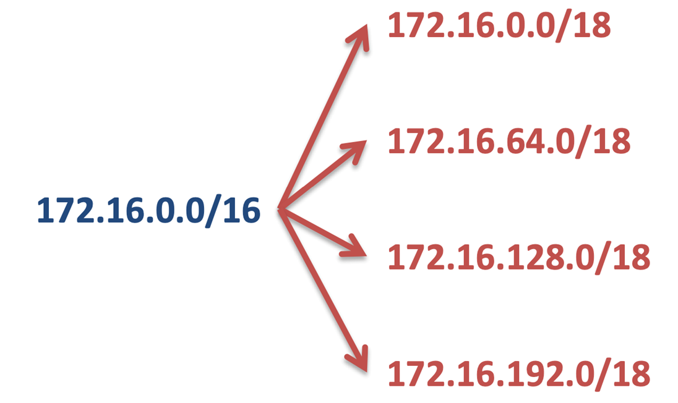
Subrețele
Istoric, o subrețea reprezintă o rețea obținută prin deplasarea la dreapta a unei măști de rețea classful:
Rețelele actuale au abandonat ideea de rețele classful și folosesc VLSM (Variable Length Subnet Mask), în care o subrețea nu este cu nimic diferită de o rețea.

Slide 22
Împărțirea în Subrețele
O definiție actuală pentru o subrețea ar putea fi orice rețea care face parte din spațiul de adresă a unei rețele mai mari;
Procesul de împărțire în subrețele (subnetting) constă în partiționarea unei rețele mai mari în mai multe rețele ce respectă un set de cerințe.

Slide 23
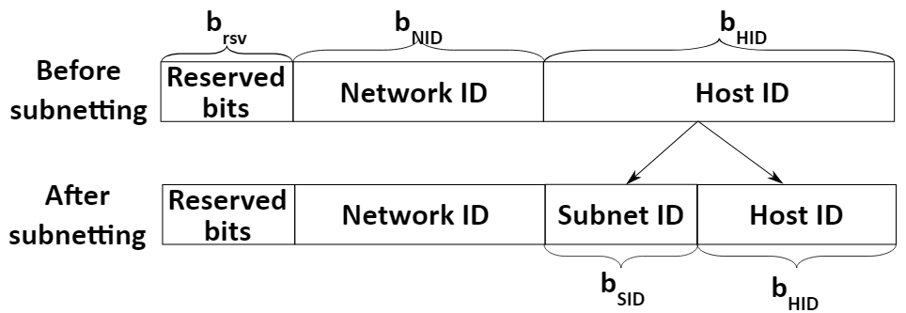
Împărțirea în Subrețele (II)
Procesul de împărțire în subrețele ne ajută să răspundem la întrebările:
Este blocul de adrese alocat suficient pentru cerințele organizației?
Putem organiza rețelele astfel încât să fim pregătiți pentru extinderea numărului de stații?
Este necesară o atribuire optimă a spațiilor de adresă sau este suficientă împărțirea egală între departamente?
Putem optimiza tabelele de rutare dacă avem o rețea mai mare?
Există două tipuri de împărtire în subrețele:
În subrețele egale;
Optimă (cu pierdere minimă de adrese).

Slide 24
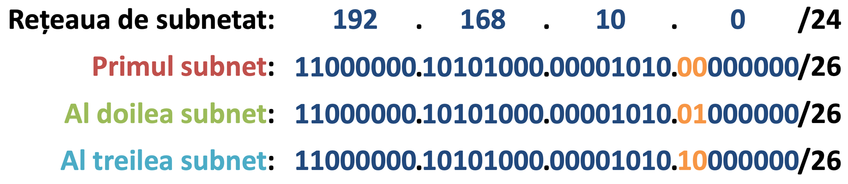
Împărțirea în Subrețele (III)
Cerință: Să se împartă spațiul de adrese 192.168.10.0/24 pentru a oferi suport pentru trei rețele având 60, 30, respectiv 15 stații; subrețele respective să fie egale ca dimensiune.
Rezolvare: Avem nevoie de 3 subrețele, deci trebuiesc împrumutați 2 biți pentru partea de subrețea a adresei IP.
Cât de multe adrese IP de stații au fost risipite?

Slide 25
Împărțirea în Subrețele (IV)
Putem reduce pierderea de adrese folosind împărțirea în subrețele bazată pe Variable Length Subnet Mask (VLSM);
VLSM permite crearea de subrețele ce nu mai au măști de aceeași lungime:

Slide 26
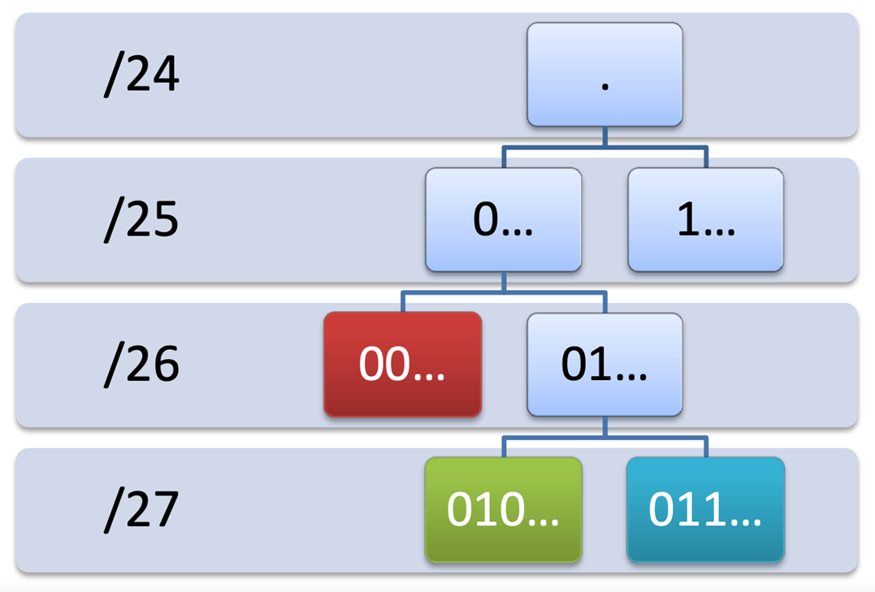
Împărțirea în Subrețele (V)
Reluăm exemplul anterior:
Cerință: Să se împartă spațiul de adrese 192.168.10.0/24 pentru a acomoda trei rețele având 60, 30, respectiv 15 stații; Împărțirea în subrețele să risipească un număr minim de adrese.
Rezolvare: Se observă că pentru cele trei rețele avem nevoie de 6, 5 și respectiv 5 biți de host. Putem reprezenta arborescent divizarea ierarhică a ultimului octet:

Slide 27
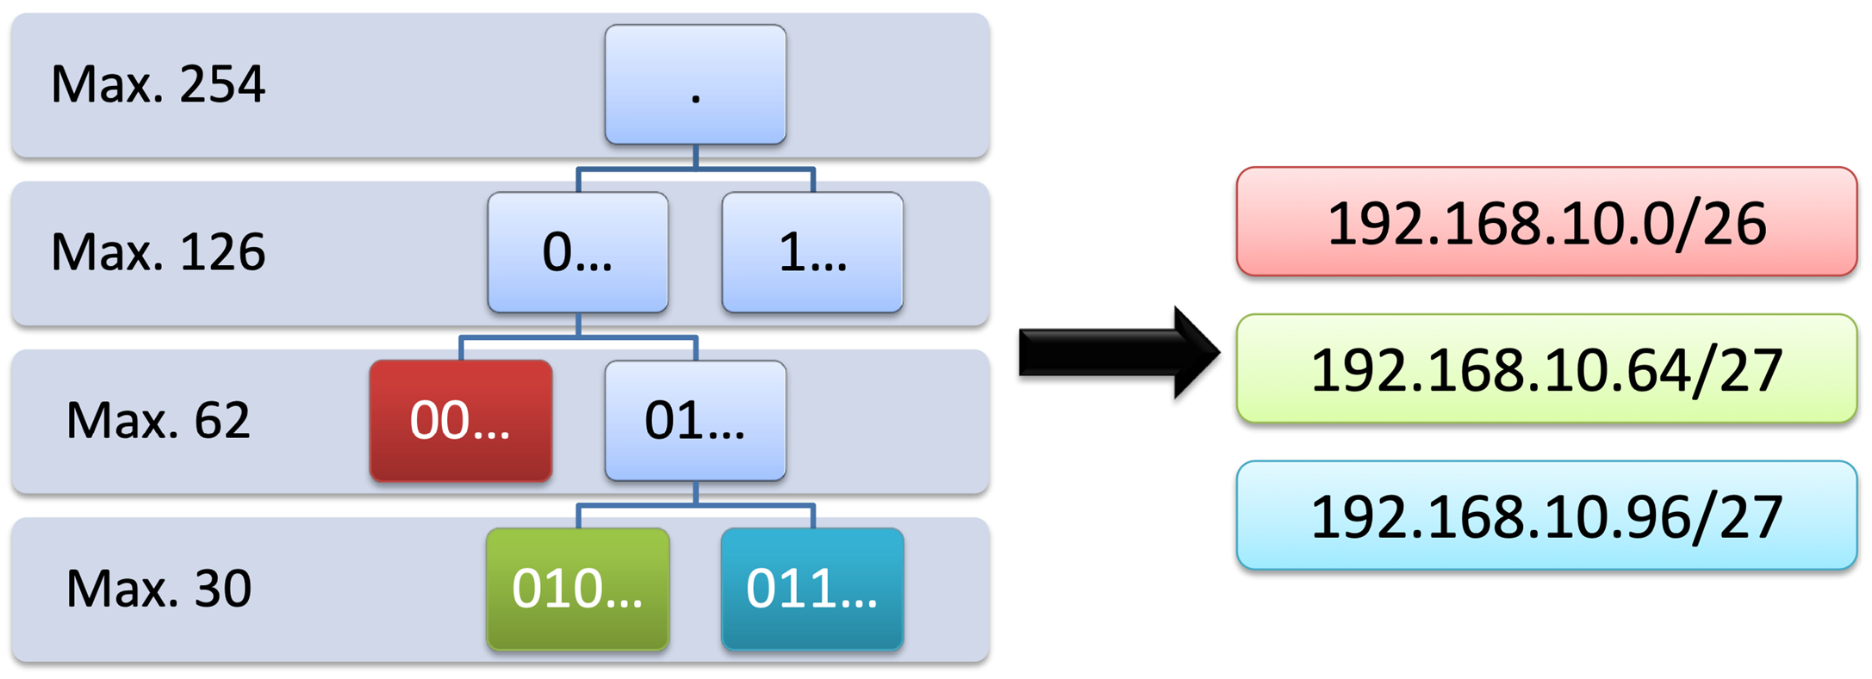
Împărțirea în Subrețele (VI)
Cât de multe adrese IP de stații au fost risipite?

Slide 28
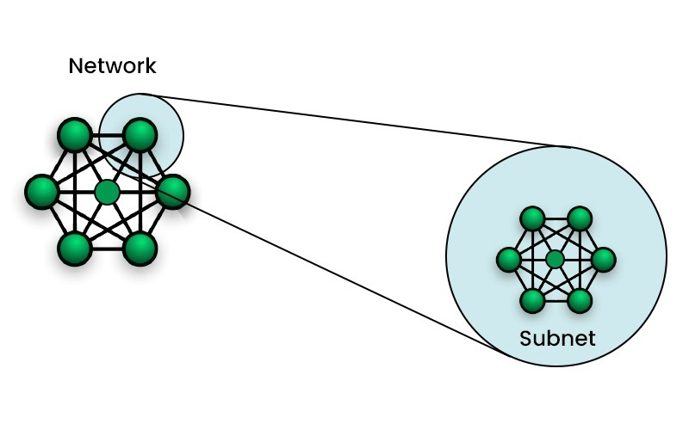
Exercițiu de Împărțire în Subrețele
Cerință: Să se împartă optim spațiul de adrese 172.18.240.0/23 astfel încât să fie satisfăcute cerințele:
O rețea cu 200 de host-uri;
O rețea cu 90 de host-uri;
Două rețele cu 20 de host-uri;
O rețea cu 6 host-uri;
Trei rețele cu 4 host-uri.

Slide 29
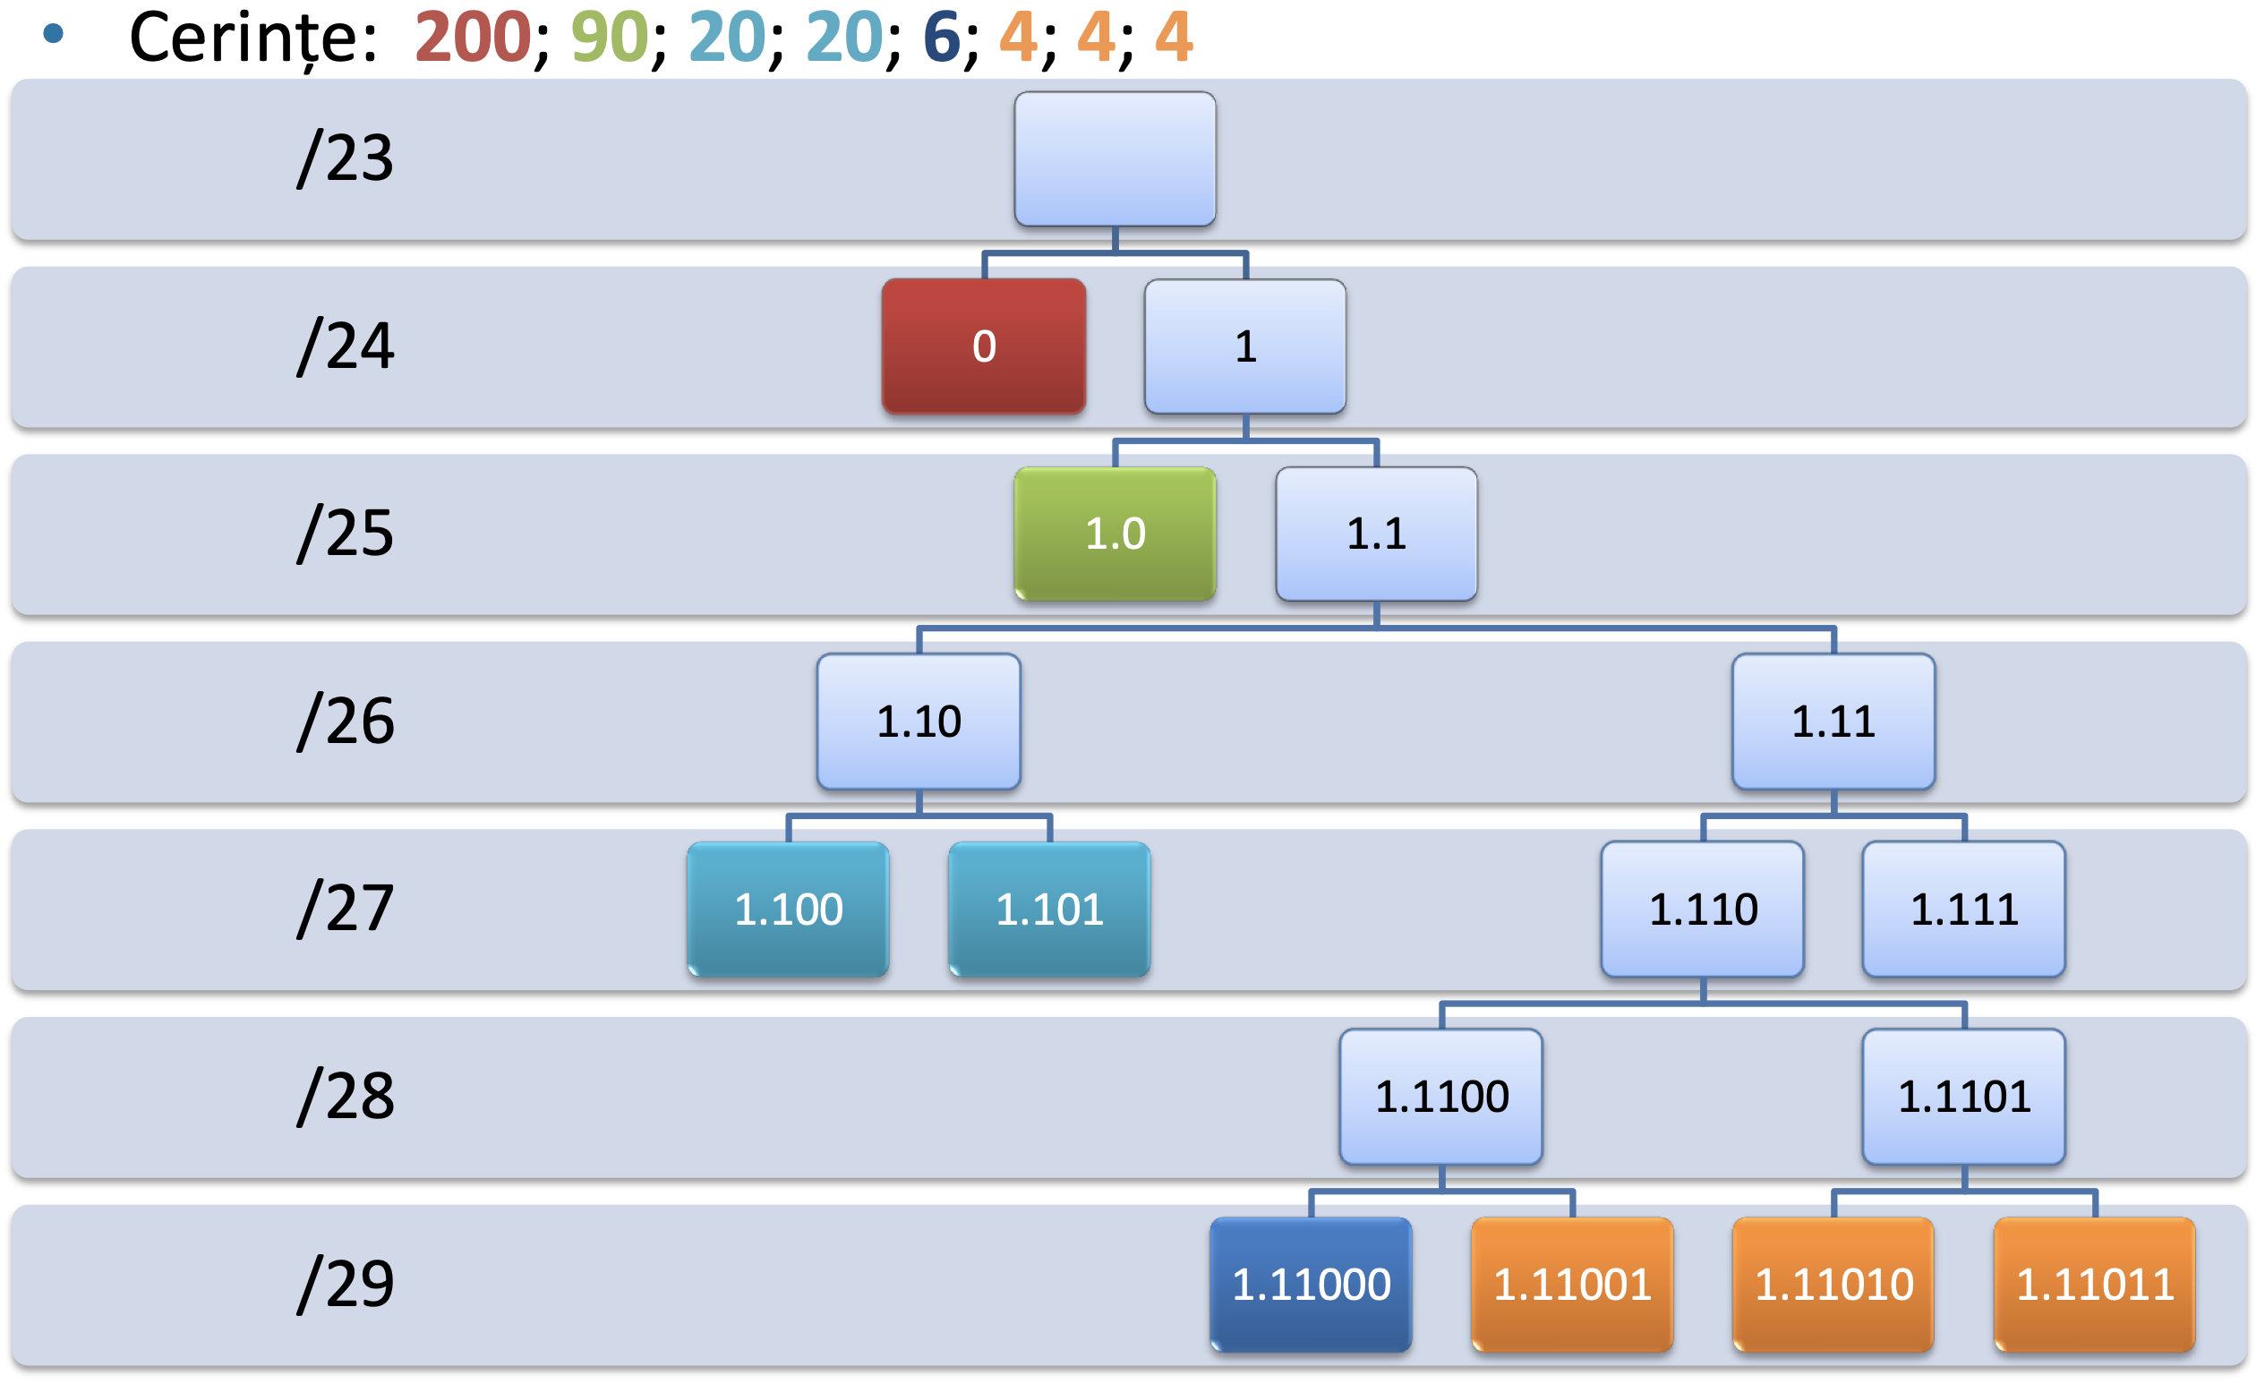
Exercițiu de Împărțire în Subrețele (II)

Slide 30
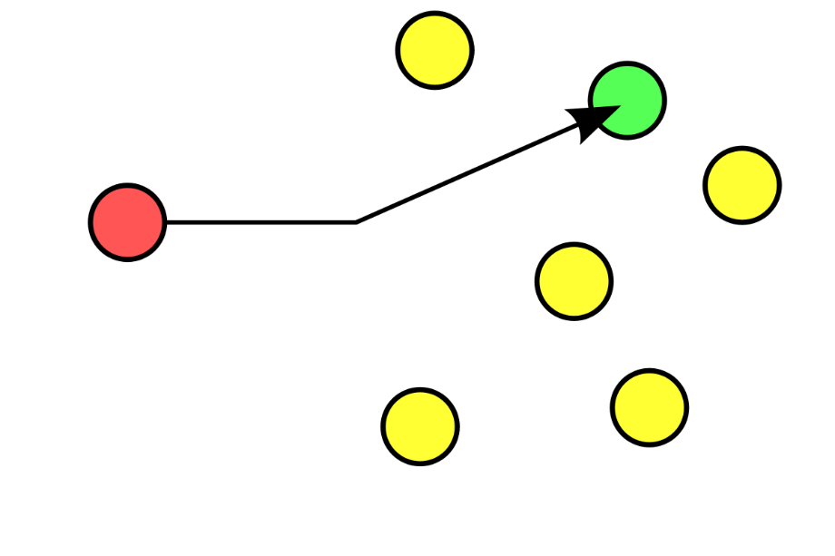
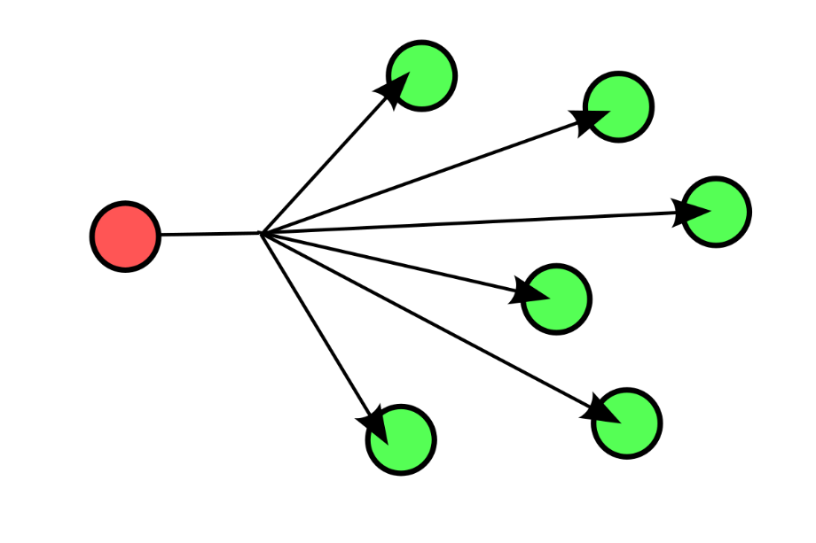
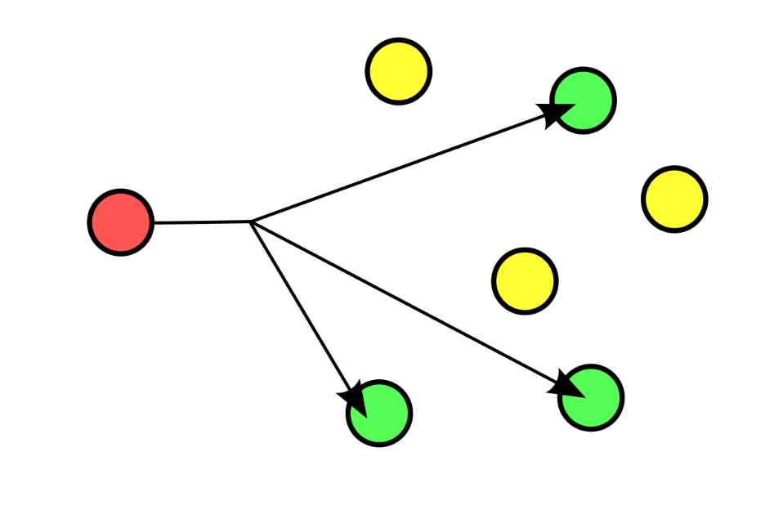
Transmisii IP
Între adresa unei stații și adresa altei stații.
Între adresa unei stații și adresa de broadcast a rețelei.
Între adresa unei stații și adresa unui grup de multicast.
Unicast
Broadcast
Multicast
Dirijare
Inundare
Inundare selectivă
Se utilizează pentru comunicarea directă între două noduri din rețea.
Se utilizează pentru descoperirea nodurilor care rulează anumite servicii.
Se utilizează pentru distribuirea procesărilor în arhitecturi active-active.

Slide 31
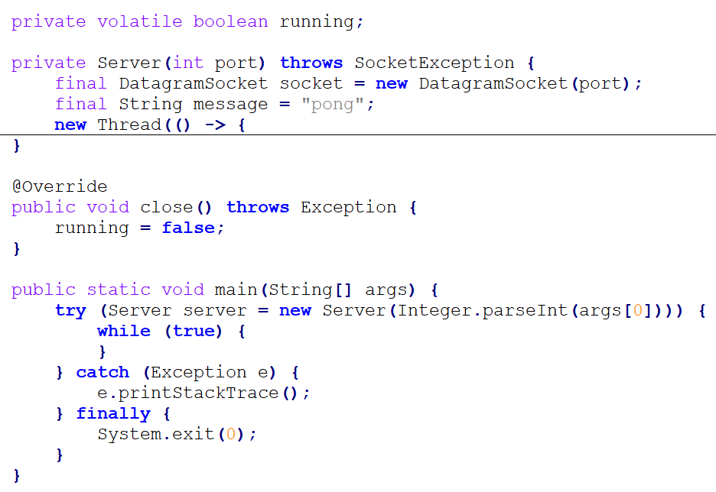
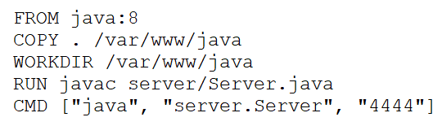
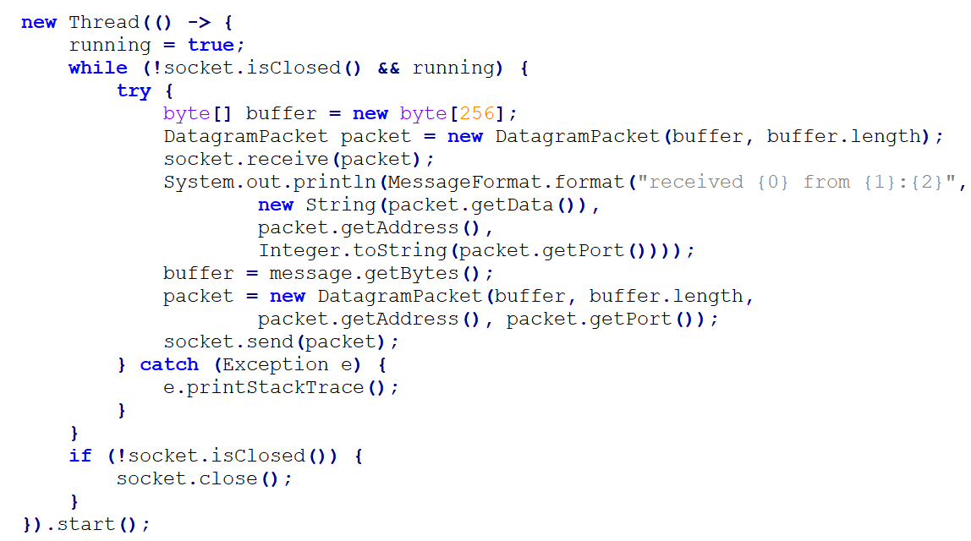
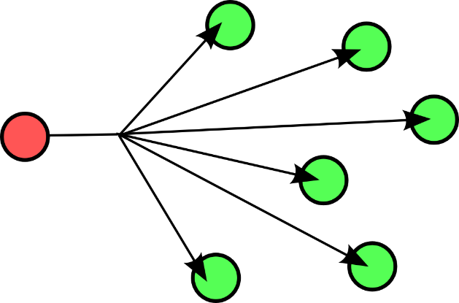
Demo: IP Broadcast
Împachetăm aplicația server într-o imagine Docker.
Copiem codul și-l compilăm în imagine.
Server-ul ascultă în protocol UDP pe un port și răspunde clientului la datagramele primite pe acel port.

Slide 32
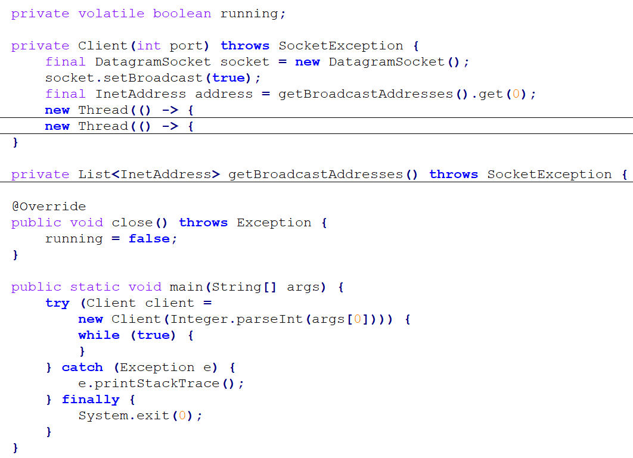
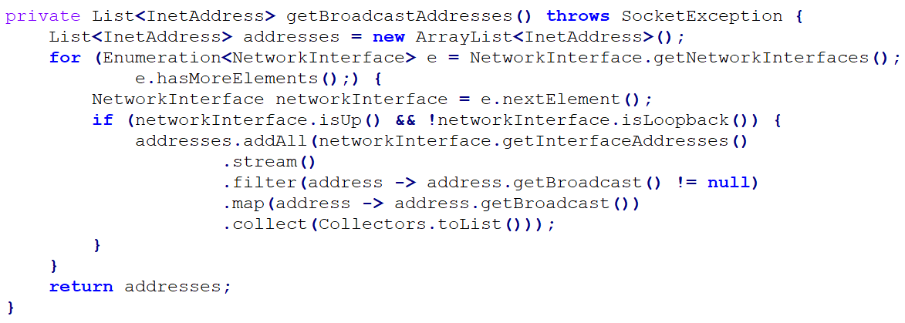

Demo: IP Broadcast (II)
Clientul trimite datagrame pe adresa de broadcast IPv4 a rețelei și ascultă în protocol UDP un port unde se așteaptă să-i răspundă nodurile server din rețea.

Slide 33
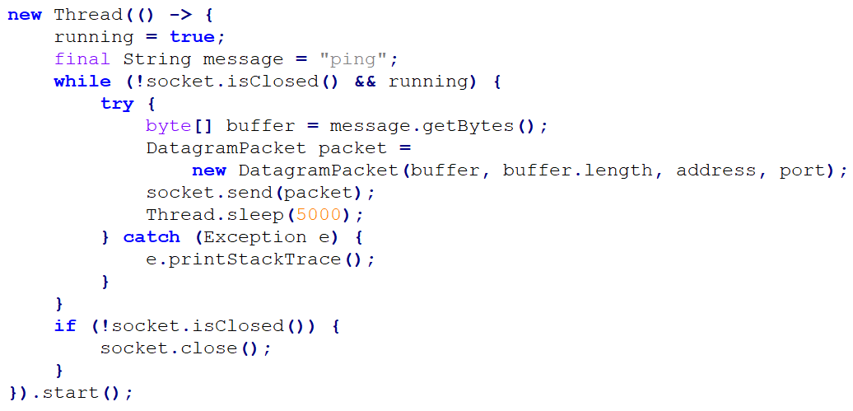
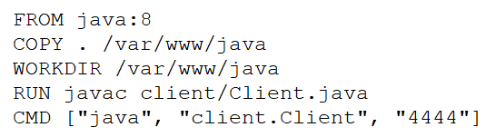
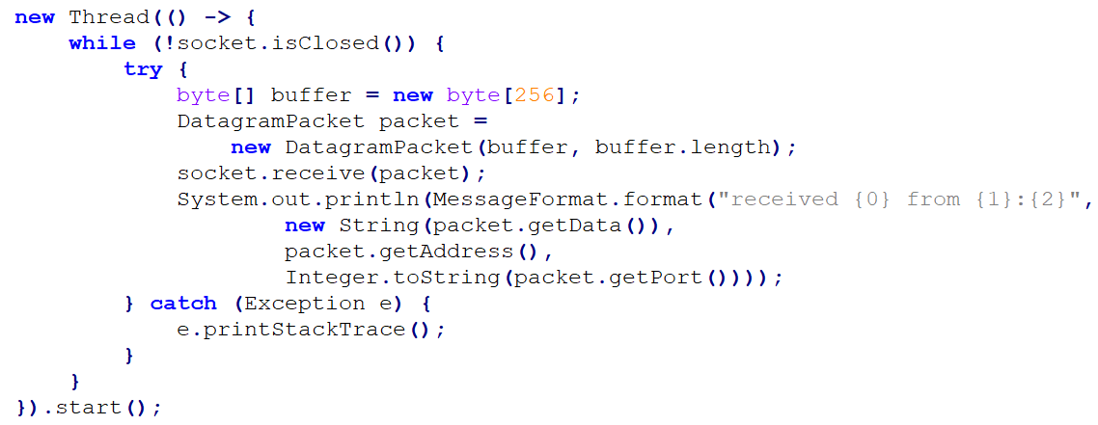
Demo: IP Broadcast (III)
Împachetăm aplicația client într-o imagine Docker.
Copiem codul și-l compilăm în imagine.

Slide 34
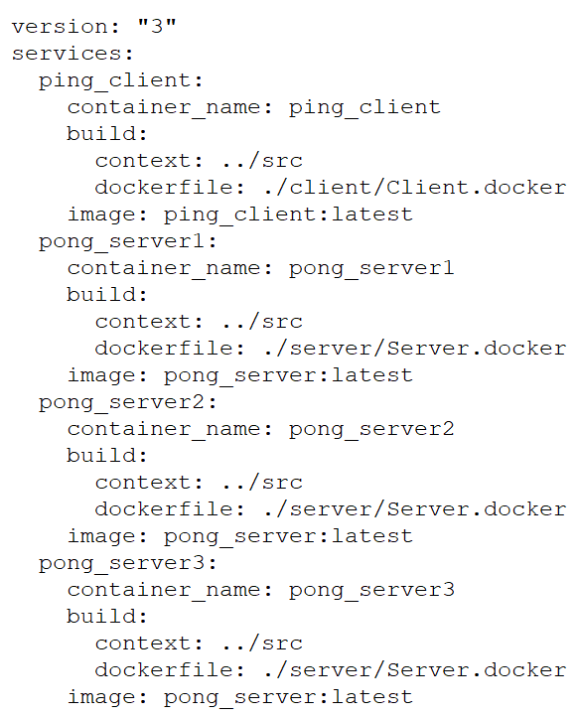

Demo: IP Broadcast (IV)
Pornim cu ajutorul Docker Compose un container client și trei containere server.

Slide 35
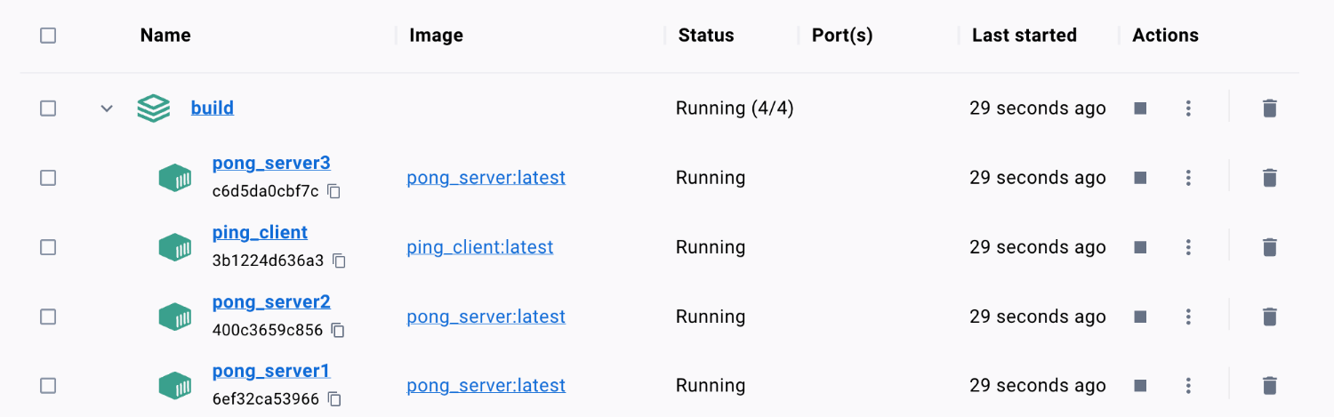
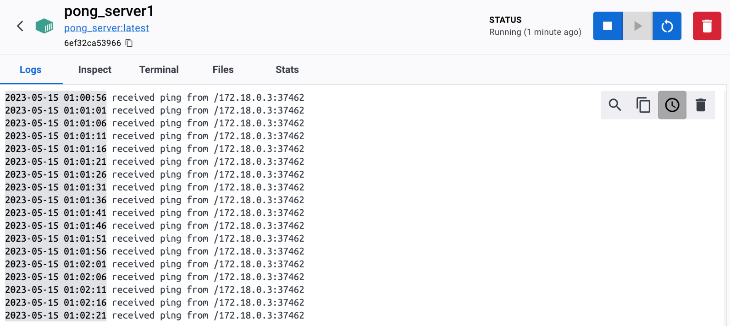
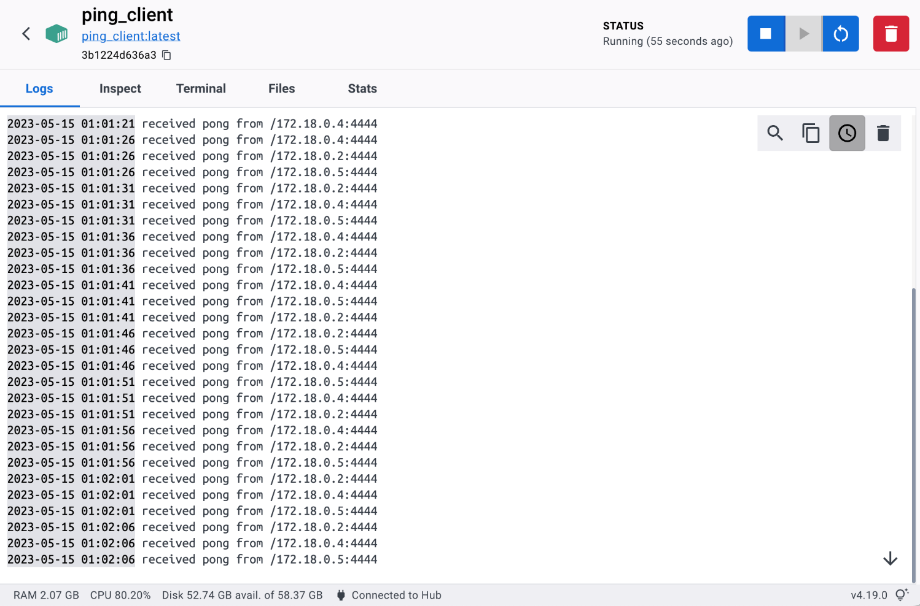
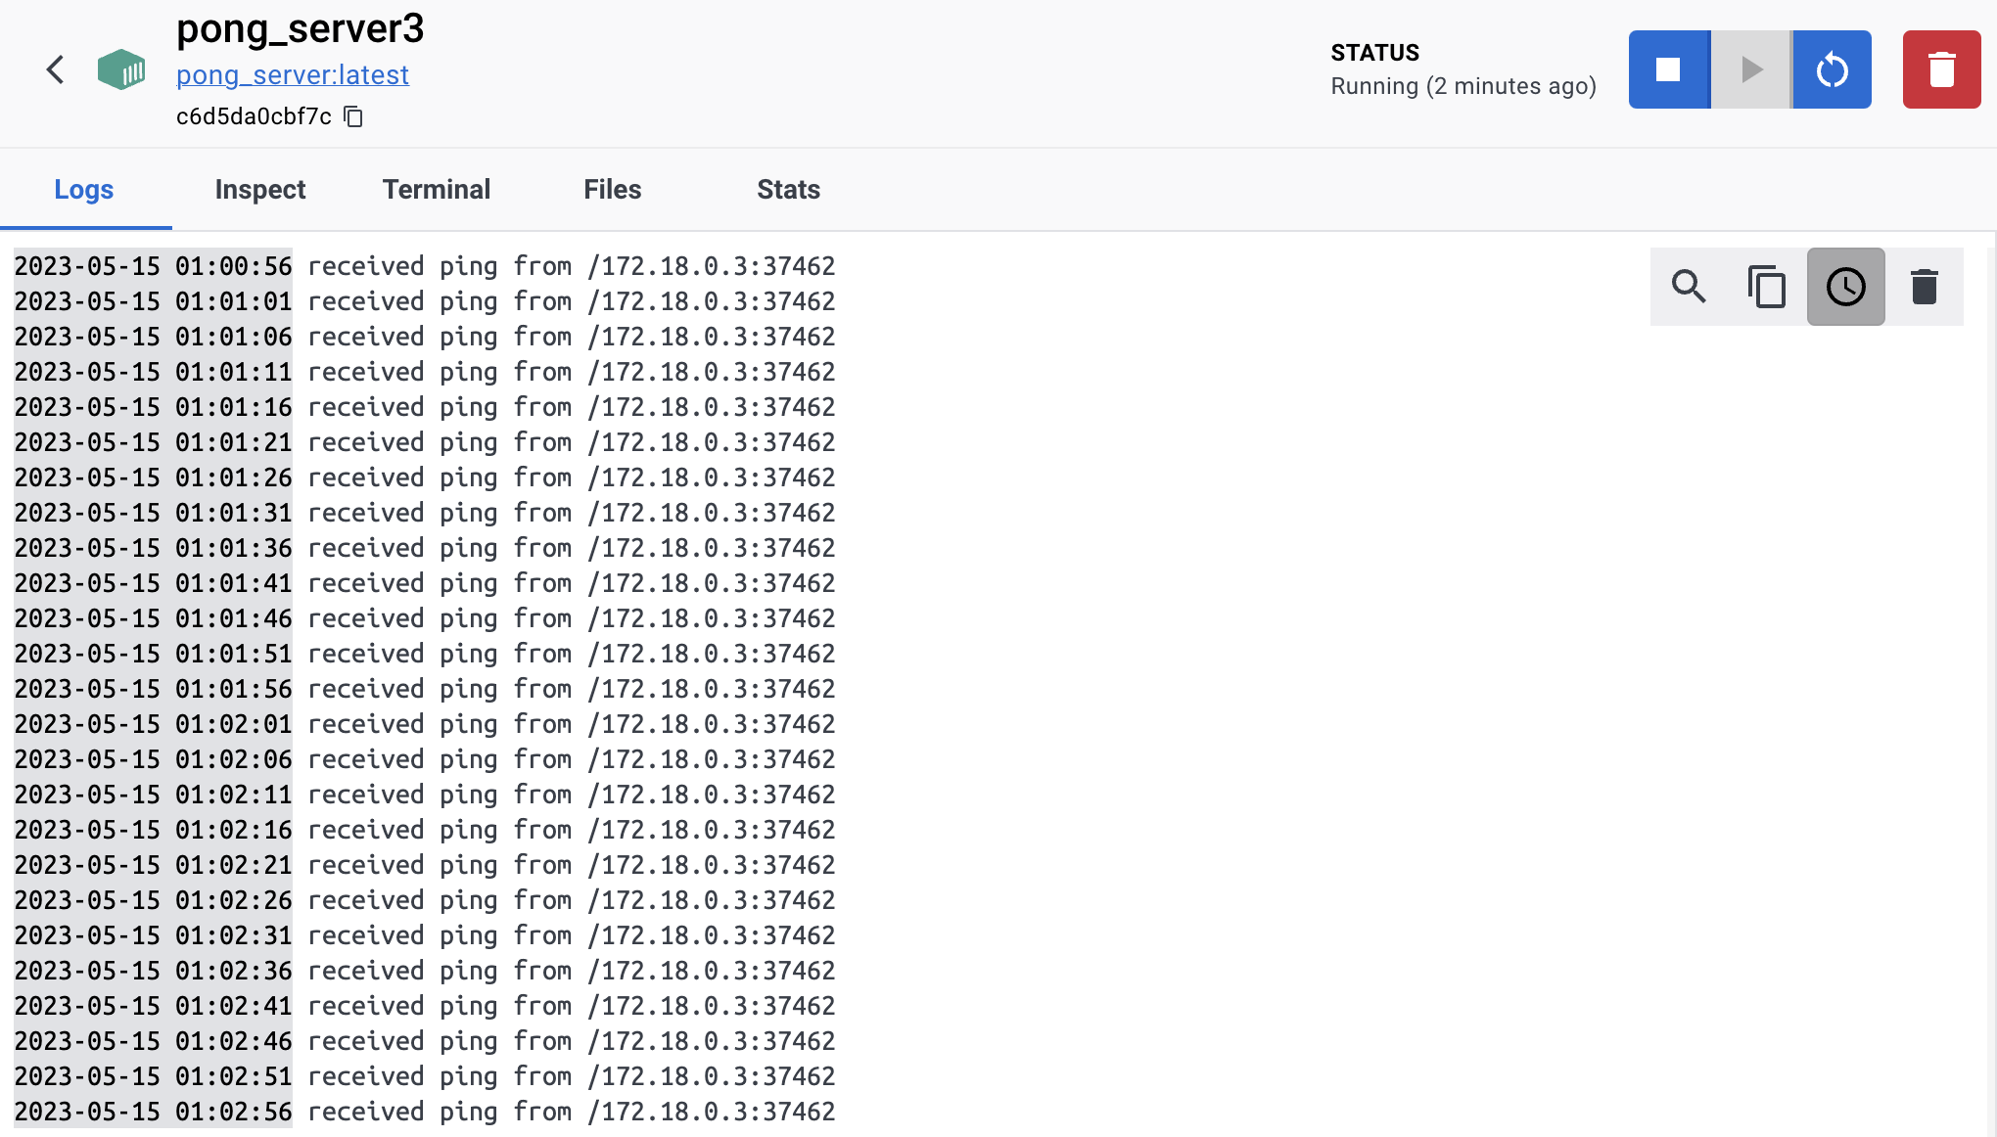
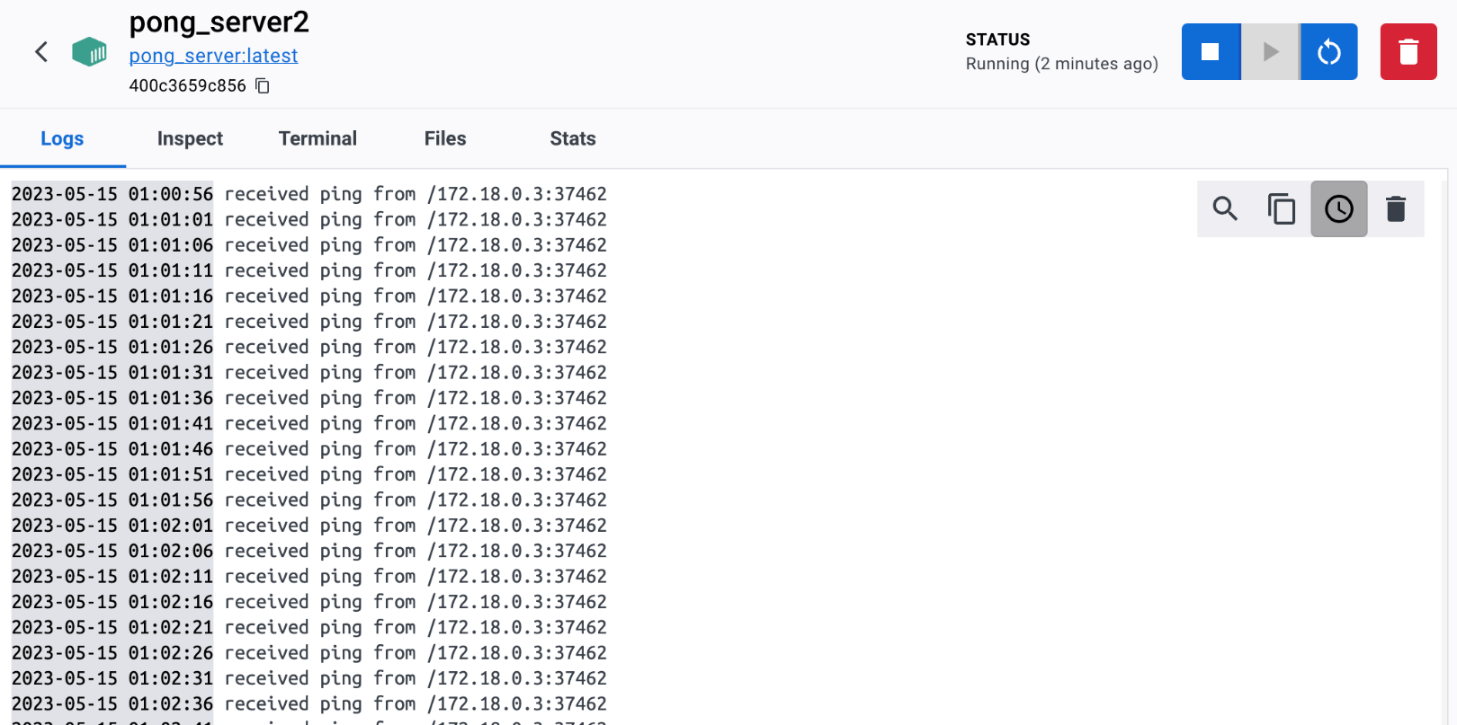
Demo: IP broadcast (V)

Slide 36
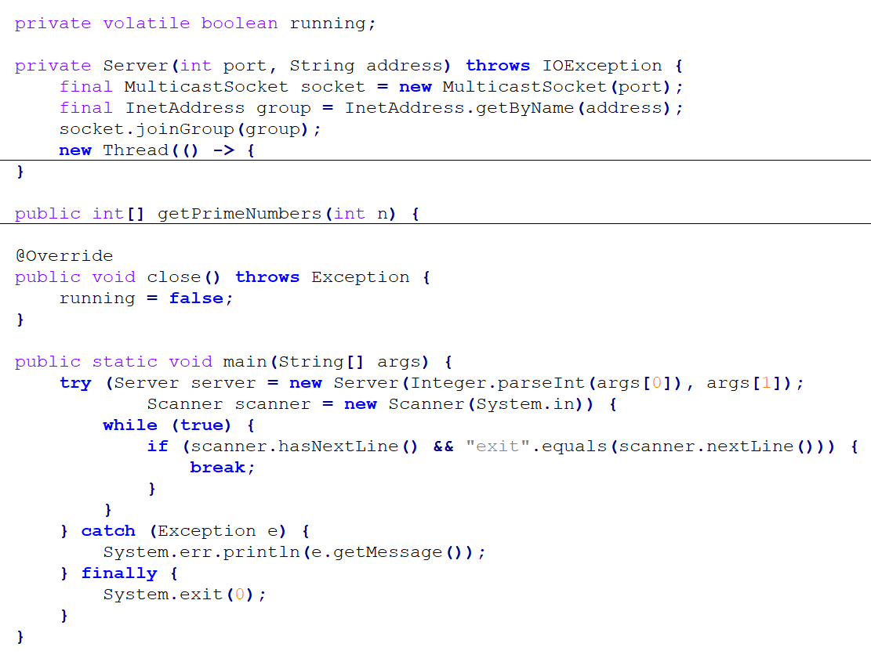
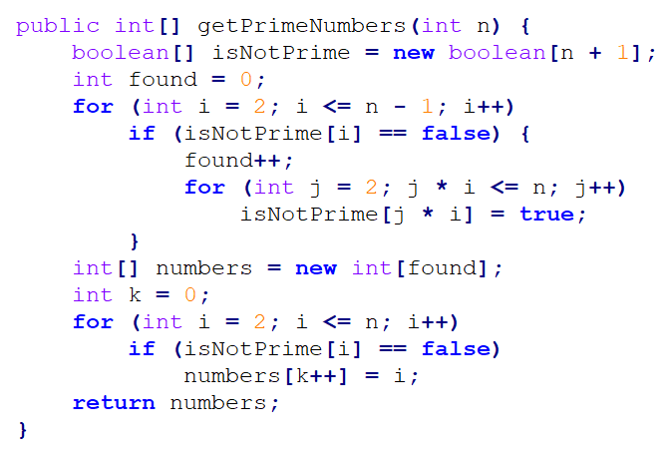
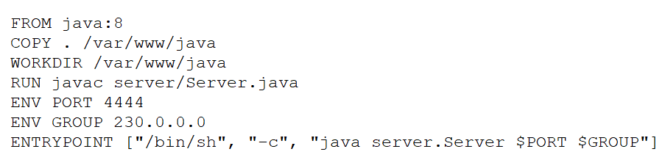
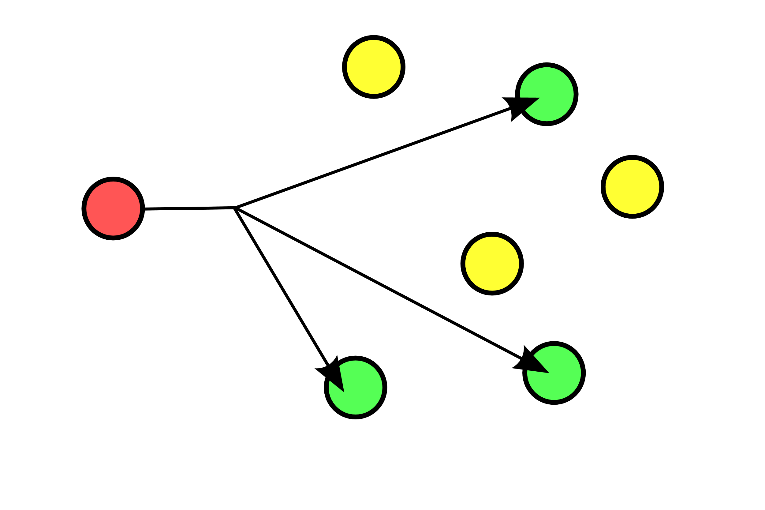
Demo: IP multicast
Server-ul face join pe un IP de multicast.
Server-ul ascultă în protocol UDP pentru datagrame conținând un număr până la care trebuie să determine toate numerele prime și să le trimită clientului.
Împachetăm aplicația server într-o imagine Docker.
Portul și grupul sunt primite ca parametrii.

Slide 37
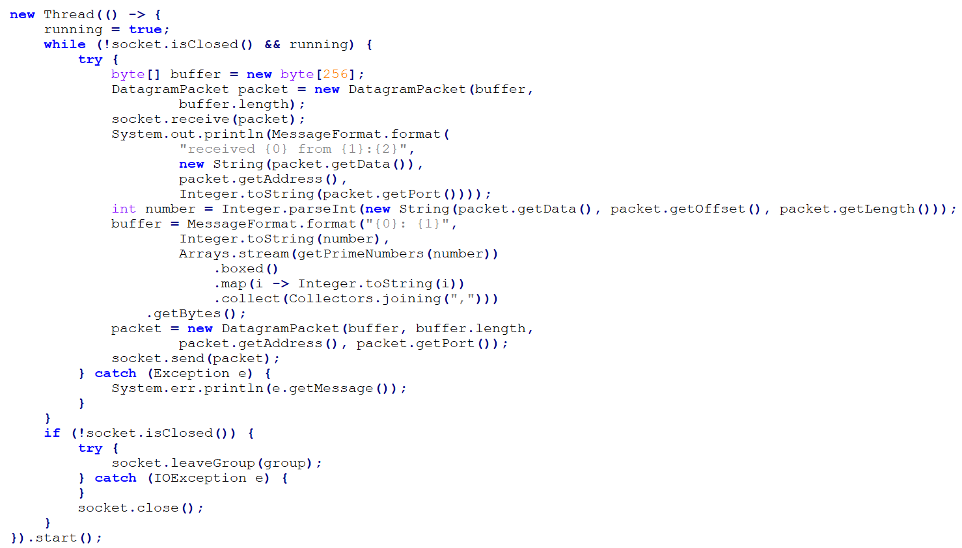
Demo: IP multicast (II)
Server-ul ascutlă conexiunea UDP deschisă pentru a primi de la client un număr.
Apoi determină toate numerele prime mai mici sau egale cu numărul primit de la client și-i trimite acestuia lista lor.

Slide 38
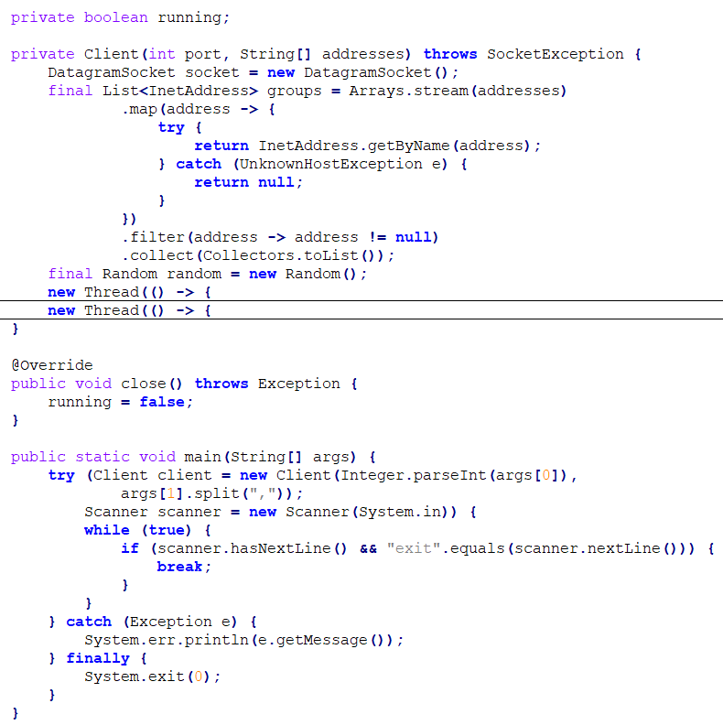
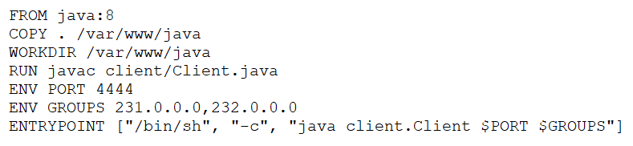
Demo: IP multicast (III)
Împachetăm aplicația client într-o imagine Docker.
Clientul generează numerele aleatoare pe care le trimite pe rând către o adresă IP de multicast.
Clientul primește ca parametrii portul pe care să asculte pentru a primi rezultatele, precum și lista adreselor IP ale grupurilor de multicast către care să trimită numerele pentru determinarea numerelor prime mai mici sau egale cu numărul trimis.

Slide 39
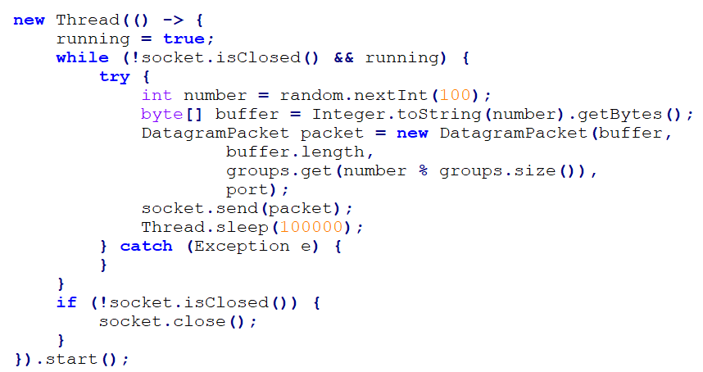
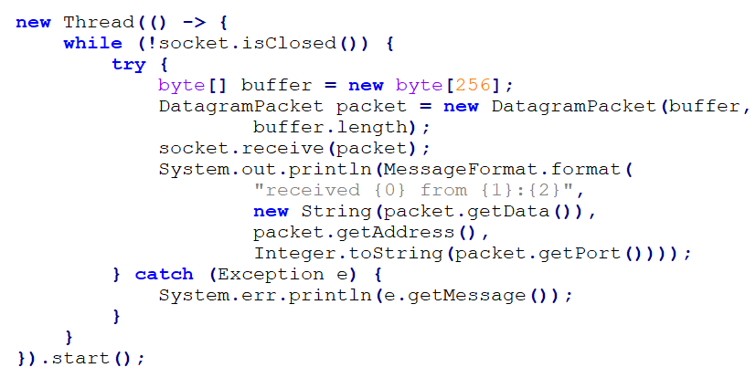
Demo: IP multicast (IV)
Clientul generează numerele aleatoare pe care le trimite pe rând către o adresă IP de multicast.
Clientul așteaptă să primească rezultatele pe un port UDP.

Slide 40
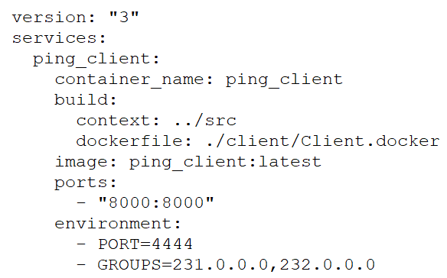
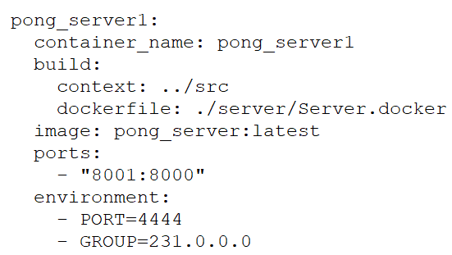
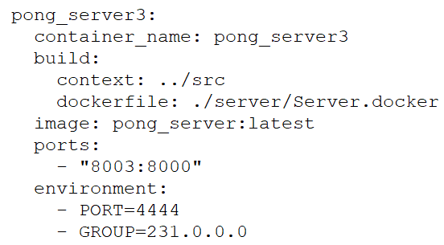


Demo: IP multicast (V)
Pornim cu ajutorul Docker Compose un container client și patru containere server, grupate cele impare într-un grup, iar cele pare în alt grup.
Porturile și grupurile sunt setate ca paramtrii de mediu.

Slide 41
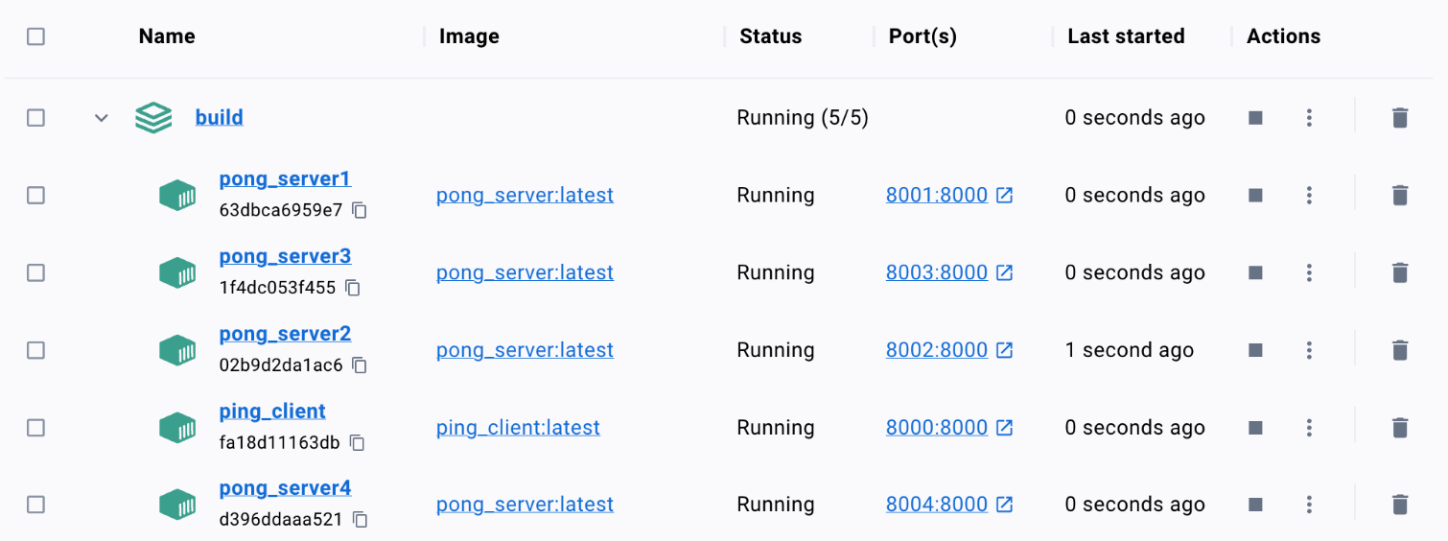
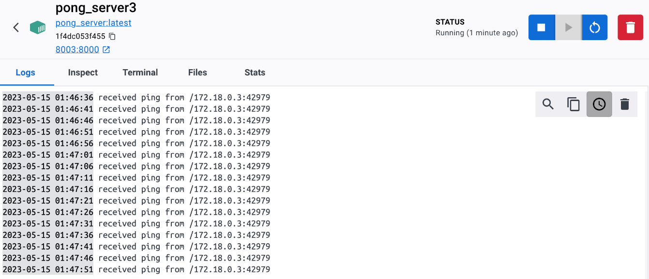
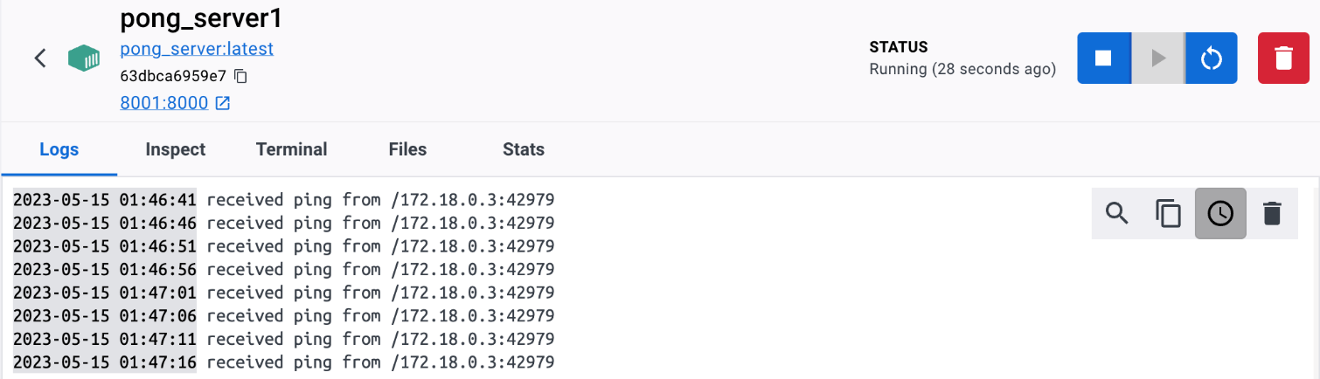
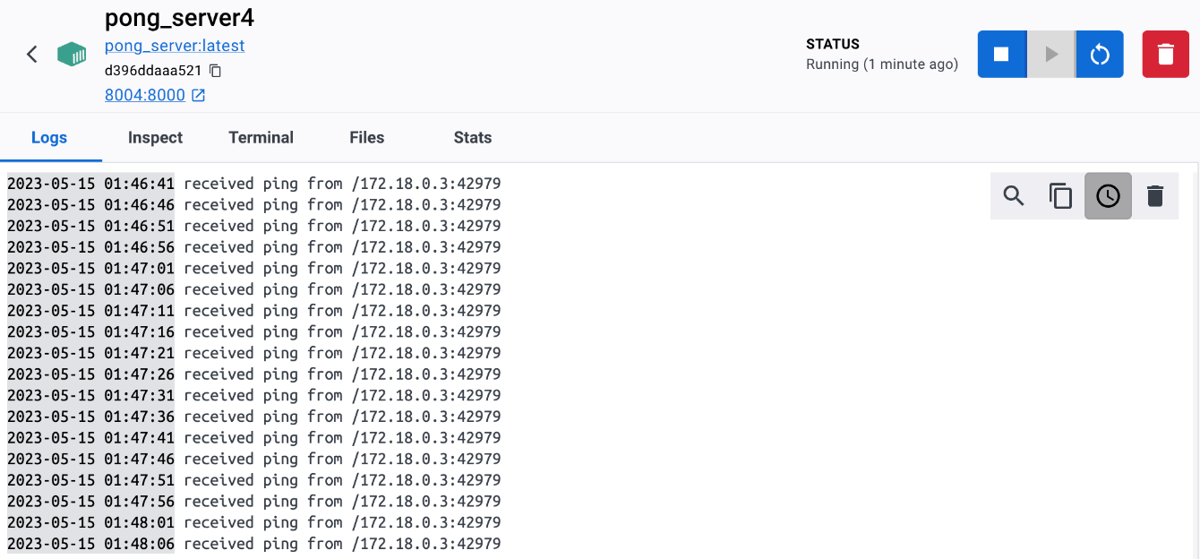

Demo: IP Multicast (VI)

Slide 42
dezavantajele IPv4 și Avantajele IPv6
Dezavantajele IPv4
Avantajele IPv6
Adrese insuficiente pentru a face față creșterii numărului de dispositive cu acces la Internet.
Spațiu de adrese mult mai mare
Antet complicat.
Suport simplificat pentru multicast.
Nu suportă pachete de dimensiuni foarte mari.
Adrese auto-configurabile.
Suport redus pentru multicast și Ipsec.
Suport pentru IPsec.
NAT introduce multe probleme.
Antet eficient, pachete de până la 4Gb.

Slide 43

Adresa IPv6
Stocată pe 128 biți;
Reprezentată în cifre hexa-zecimale:
Zerourile din fața fiecărui grup pot fi omise pentru a scurta adresa:
Un singur șir continuu de zerouri din față poate fi prescurtat ca ::

Slide 44
Tipuri de adrese IPv6
Adrese unicast: Acestea sunt adrese asociate unui singur nod. Există două tipuri principale de adrese unicast:
Adrese unicast globale (Global Unicast Addresses): Acestea sunt adrese destinate comunicației în Internet fiind echivalente cu adresele IPv4 publice;
Adrese unicast locale (Link-Local Addresses): Acestea sunt adrese utilizate în rețele locale și nu sunt rutabile în Internet. Ele sunt utilizate pentru comunicarea între nodurile de pe aceeași rețea locală, fiind silimare celor IPv4 private.
Adrese multicast: Similar cu IPv4, adresele multicast IPv6 sunt folosite pentru comunicarea între grupuri de noduri. Ele permit unui nod să trimită pachete către mai multe noduri simultan, fără a fi nevoie de transmiterea separată a pachetelor către fiecare nod în parte.
Adrese anycast: Acestea sunt adrese destinate mai multor noduri, dar pachetele sunt trimise către cel mai apropiat nod din grupul anycast, în funcție de topologia rețelei. Aceasta permite, de exemplu, serviciilor distribuite să fie redirecționate către cel mai apropiat server disponibil.
Adrese de buclă (IPv6 Loopback Addresses): Acestea sunt echivalentele adreselor de buclă IPv4 (127.0.0.1) și sunt utilizate pentru comunicarea între procesele de pe același nod.
Adrese de buclă Link-Local (IPv6 Link-Local Loopback Addresses): Aceste adrese sunt similare cu adresele de buclă IPv6, dar sunt valabile doar pe interfețele de rețea locale și sunt utilizate pentru comunicarea locală între procesele de pe același nod.

Slide 45

Tipuri de adrese IPv6 (II)
Tip | Adresă | Rol
Loopback | ::1 | Testarea stivei TCP/IP
Global unicast | 2000::/3 | Transmisii unicast
Link-local | FE0::/10 | Comunicații în același segment de rețea
Multicast | FF00::/8 | Transmisii către un grup
Rută implicită | ::/0 | Folosită în rutare

Slide 46
Tipuri de adrese IPv6 (III)
Prefix | Denumire | Rol | Echivalent IPv4
::/128 | Unspecified | Această adresă poate fi folosită doar ca adresă sursă de către o gazdă de inițializare înainte ca aceasta să-și învețe propriile adrese. | 0.0.0.0
::1/128 | Loopback | Această adresă este utilizată atunci când o gazdă vorbește cu ea însăși prin IPv6. Acest lucru se întâmplă adesea când un program trimite date către altul. | 127.0.0.1
::FFFF/96 | IPv4-mapped | Folosit pentru a încorpora adrese IPv4 într-o adresă IPv6. O utilizare pentru aceasta este într-un scenariu de tranziție cu două stive, în care adresele IPv4 pot fi mapate într-o adresă IPv6. | -
FC00::/7 | Unique Local | Rezervat pentru utilizare locală în medii de acasă și de întreprindere (nu spațiu de adresare publică). | Privată: 10.0.0.0/8, 172.16.0.0/12, 192.168.0.0/16
FE80::/10 | Link-Local | Utilizat pe o singură legătură sau pe o rețea de acces comun nerutat, cum ar fi o rețea LAN Ethernet. Nu trebuie să fie unice în afara acelui link. | 169.254.0.0/16
2001:0000::/32 | Teredo | Aceasta este o adresă mapată care permite tunelul IPv6 prin NAT-uri IPv4. Adresa este formată folosind prefixul Teredo, adresa IPv4 unică a serverului, steaguri care descriu tipul de NAT, portul client ascuns și adresa IPv4 a clientului, care este de obicei o adresă privată. | -
2001:0002::/48 | Benchmarking | Rezervat pentru utilizare în documentație. | 198.18.0.0/15
2002::/16 | 6to4 | Un gateway 6to4 adaugă adresa sa IPv4 la acest 2002::/16, creând un prefix unic /48. | -
2001:db8::/32 | Documentation | Utilizate în exemple și documentație. Acestea nu ar trebui să fie niciodată adrese de sursă sau de destinație. | 192.0.2.0/24, 198.51.100.0/24, 203.0.113.0/24
2000::/3 | Global Unicast | Operatorii de rețele care folosesc aceste adrese pot fi găsiți folosind serverele RIR Whois listate în registrul IANA. | -
ff00::/8 | Multicast | Folosit pentru a identifica grupuri multicast. Acestea ar trebui folosite doar ca adrese de destinație, niciodată ca adrese sursă. | 224.0.0.0/4

Slide 47
Adrese eui-64
Adresele EUI-64 (Extended Unique Identifier-64) sunt un tip specific de adrese IPv6 unicast care sunt generate automat pe baza adresei MAC (Media Access Control) a interfeței de rețea a unui dispozitiv. Acest proces de generare a adresei EUI-64 se bazează pe principiul că adresele MAC sunt, în general, unice pentru fiecare interfață de rețea.
Procesul de generare a adresei EUI-64 implică următorii pași:
Se ia adresa MAC a interfeței de rețea, care este o adresă de 48 de biți;
Se inserează între octeții MAC doi octeți suplimentari (16 biți) în mijlocul adresei, pentru a obține o adresă de 64 de biți;
Se aplică operații specifice pentru a transforma adresa MAC într-o adresă EUI-64;
Această procedură asigură că adresele IPv6 generate sunt unice pe întreaga rețea, deoarece adresele MAC sunt deja unice pentru fiecare interfață de rețea;
Adresele EUI-64 sunt frecvent utilizate în rețelele IPv6 mai ales pentru generarea automată a adreselor unice ale interfețelor de rețea. Acestea pot fi utile în implementările rețelelor locale și în procesele de configurare a rețelelor fără a fi necesară administrarea manuală a adreselor.

Slide 48

Adrese eui-64 (II)
Permit crearea de adrese unice într-un LAN pornind doar de la adresa de rețea;
Crează o adresă IPv6 de host de la adresa de rețea și adresa MAC a interfeței fizice:

Slide 49

Topologia IPv6
Pot exista mai mult adrese IPv6 pe aceeași interfață;
Fiecare interfață are și o adresă link-local generate automat pe baza MAC-ului:

Slide 50


Împărțirea în Subrețele IPv6
Similară împărțirii în cazul IPv4 la nivel de bit;
Datorită numărului mare de adrese, poate fi folosită următoarea convenție:
Procesul de împărțire în subrețele se limitează la partea de rețea;
Ce mască are adresa de mai sus?
R: /64.

Slide 51


Împărțirea în Subrețele IPv6 (II)
Cerință: Să se impartă în 32 de subretețe de dimensiuni egale următoarea rețea:
Soluție: 32 de subrețele pot fi codificate cu 5 biți:

Slide 52



Poanta cursului
Tot încerc să scap de ăsta, dar nu reușesc.
127.0.0.1
Atunci nu-l mai trimite către 127.0.0.1!
Nicăieri nu-i ca aici…

Slide 53

Vă mulțumesc!
Ne vedem la cursul următor.

